Slide 1
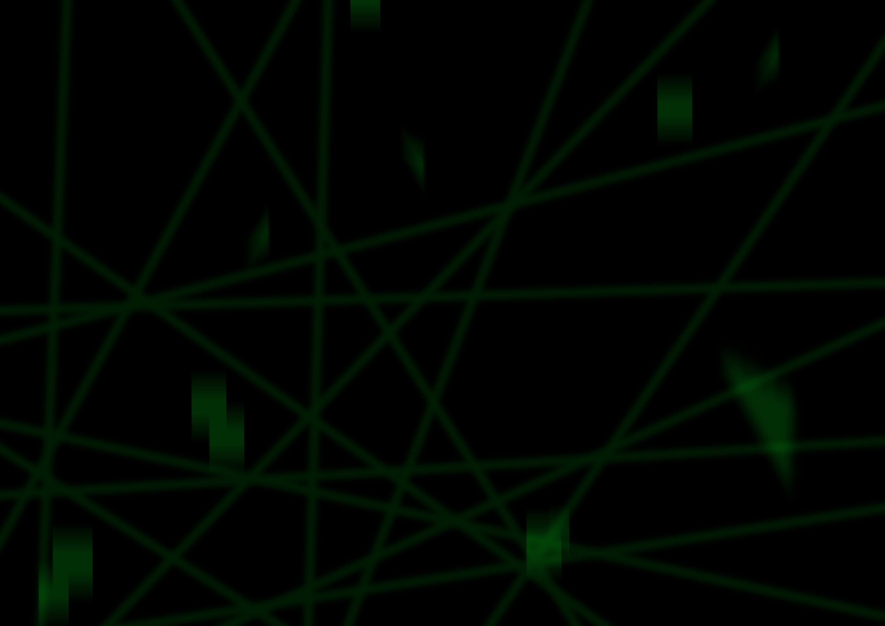
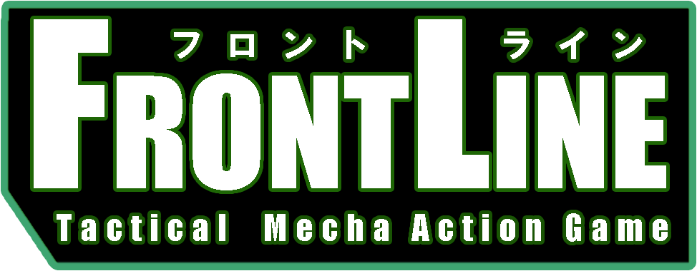

-公式設定資料集-
イメージボード
3Dモデル
2Dテクスチャ
５０点超の画像から見る
FRONTLINEの全て
FRONTLINE公式設定資料集
責任編集

Slide 2
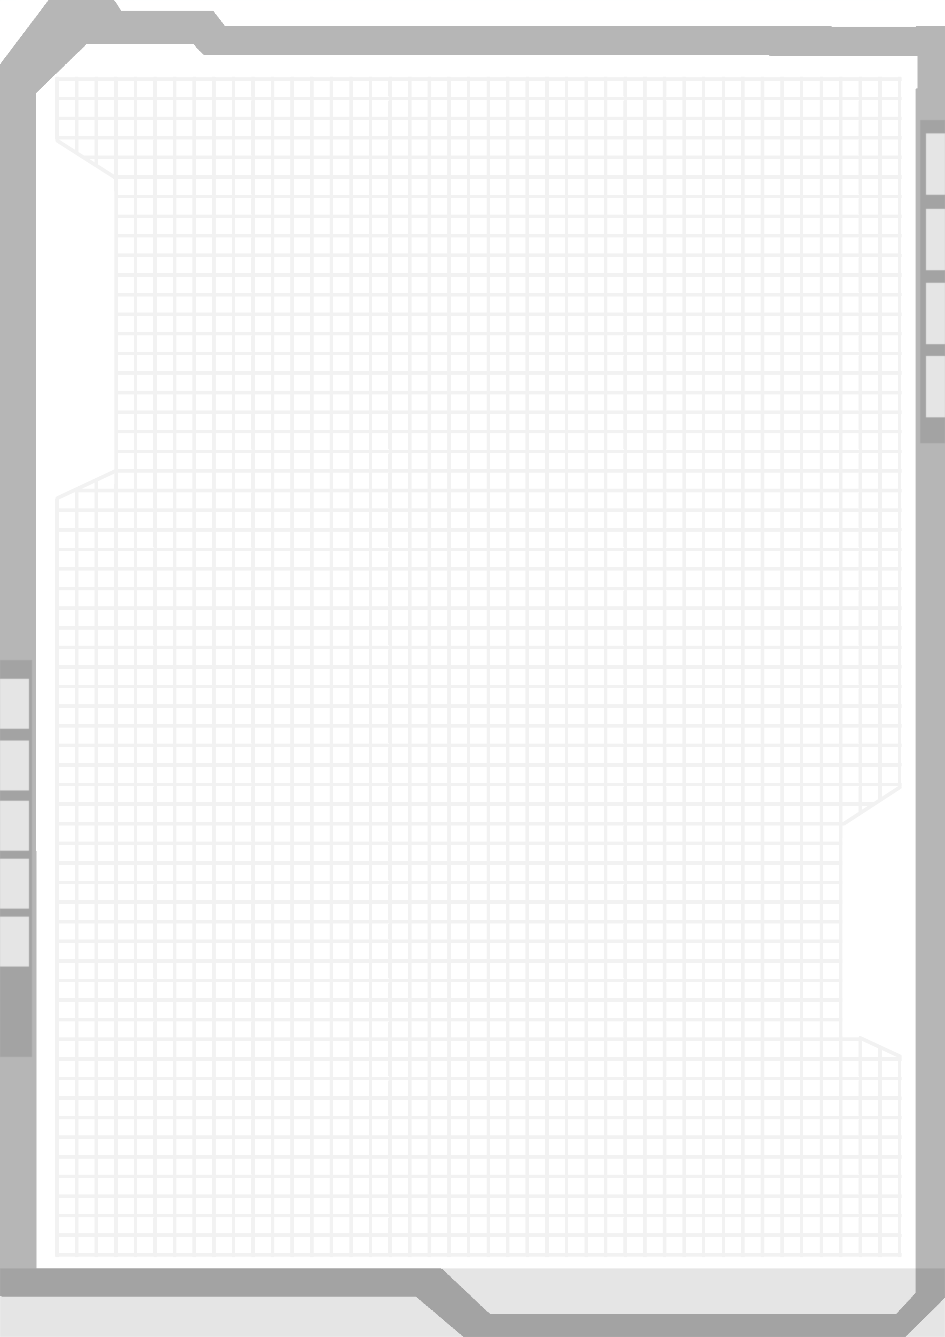

-目次-
公式設定資料集
イメージボード
パッケージデザイン・・・２
ゲームイメージ・・・３
3Dモデル
メカデザイン
プレイアブル機体デザイン・・・11
AI機体デザイン・・・17
没機体デザイン・・・19
マップデザイン
プロトタイプ版マップ・・・23
アルファ版マップ・・・24
ベータ～マスター版マップ・・・25
チュートリアルマップ・・・26
2Dテクスチャ
ロゴ関係テクスチャ・・・29
エンブレムテクスチャ・・・32
1

Slide 3
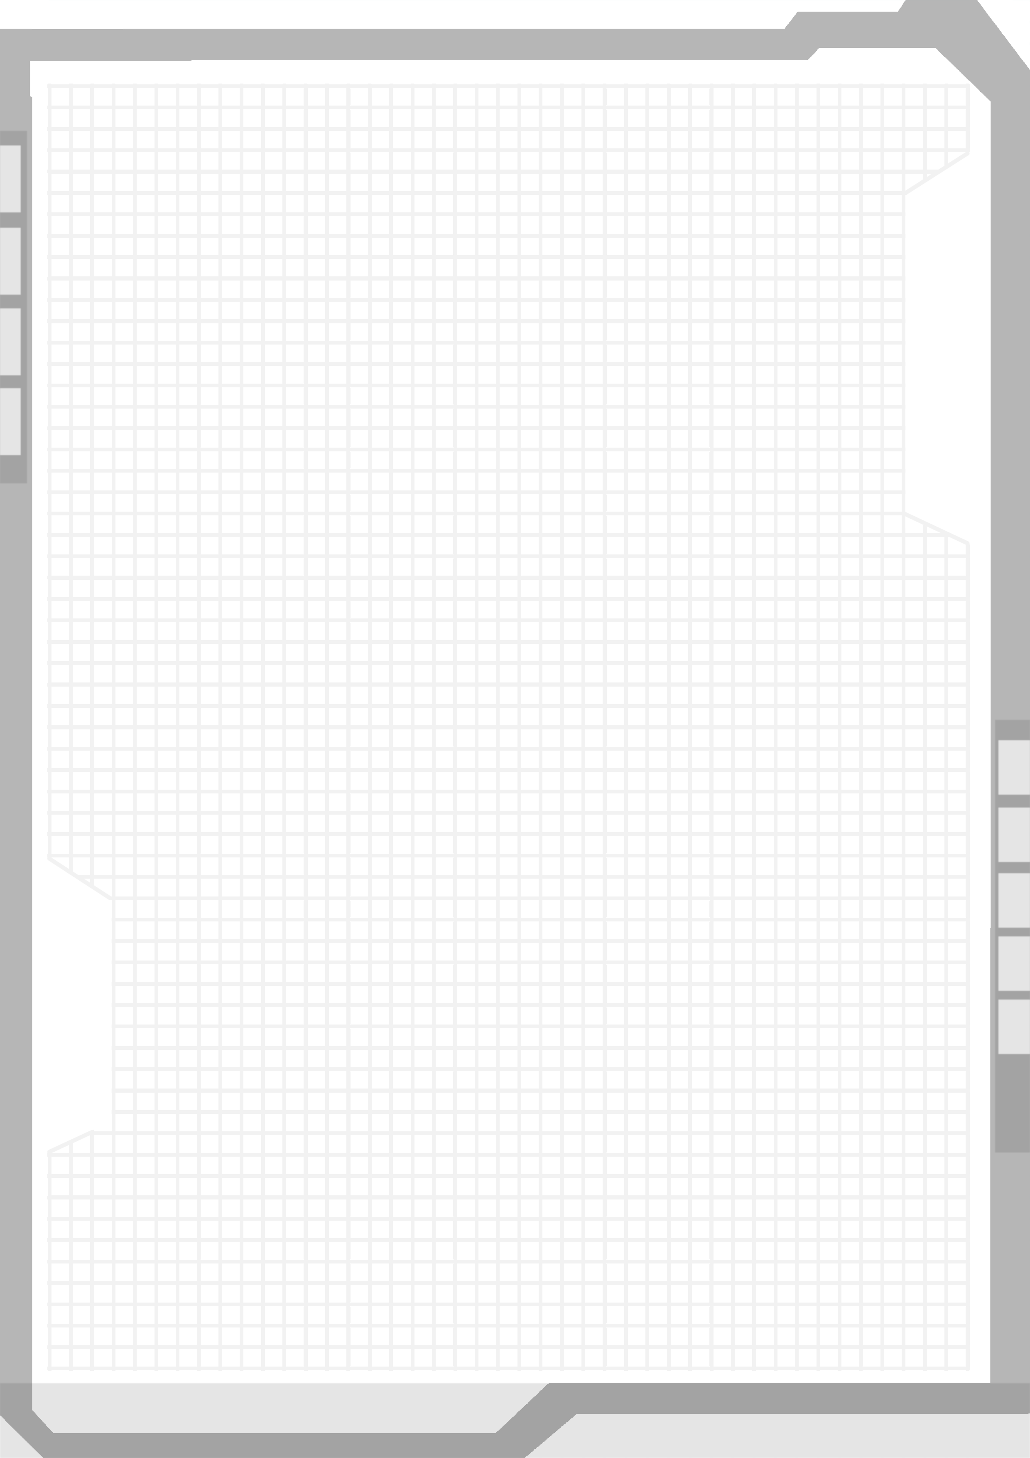
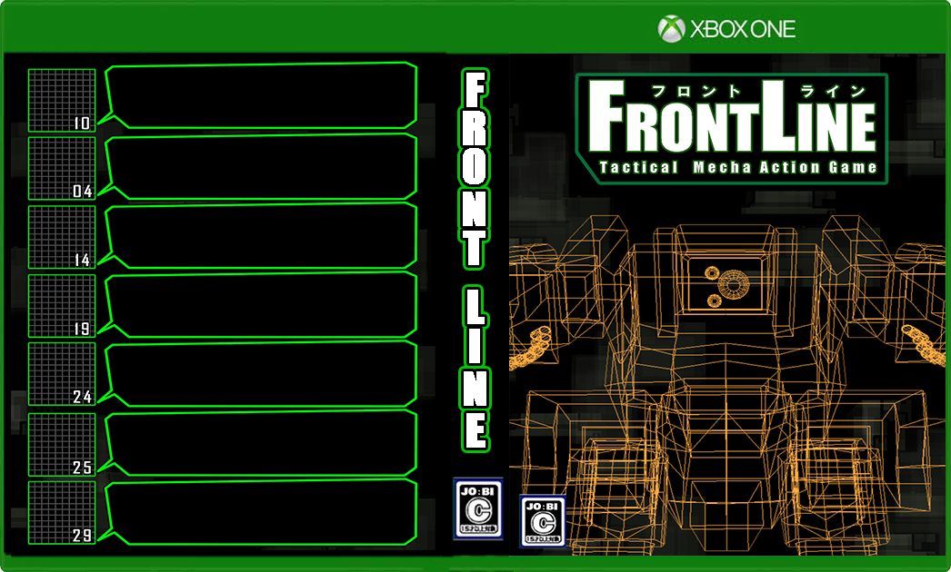
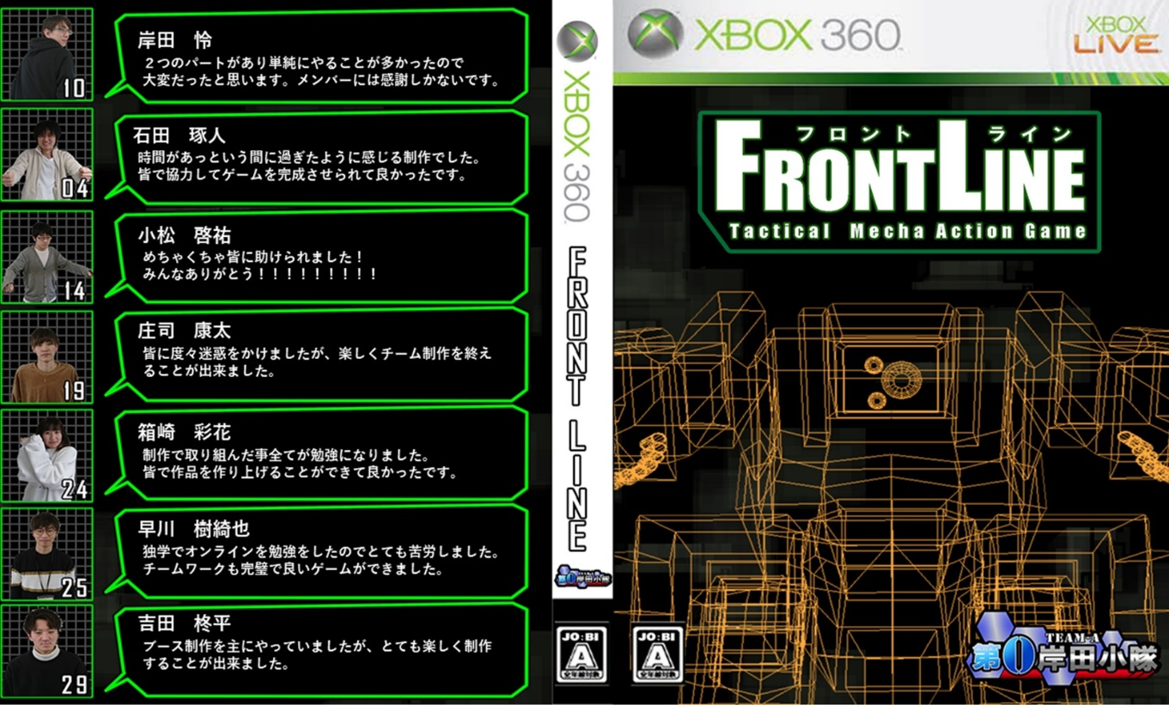
パッケージデザイン
実際のパッケージに印刷した紙を入れる都合上、XBOXONEからXBOX360に変更した経緯があります。
2

Slide 4
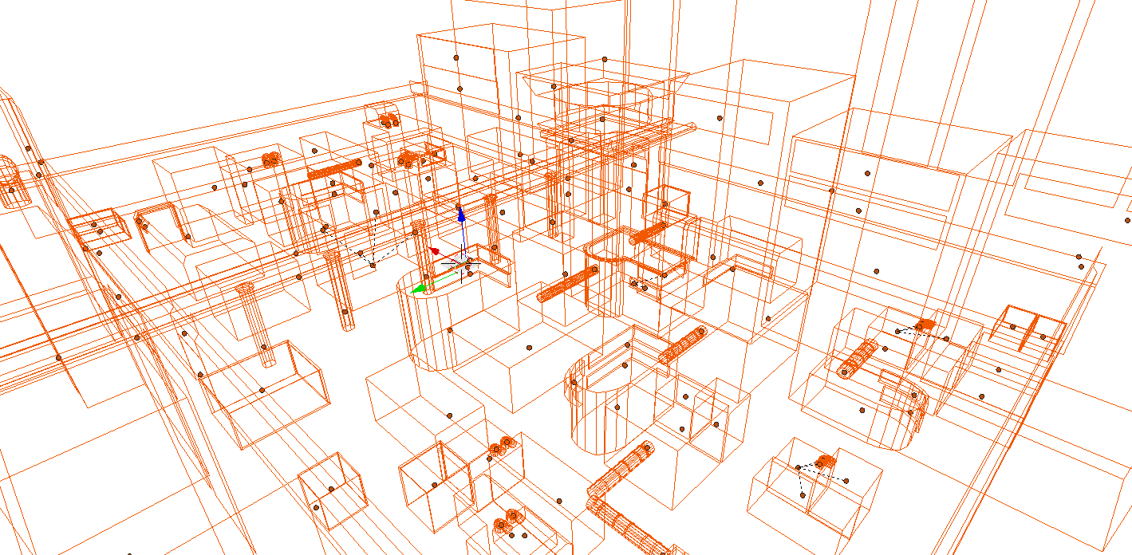
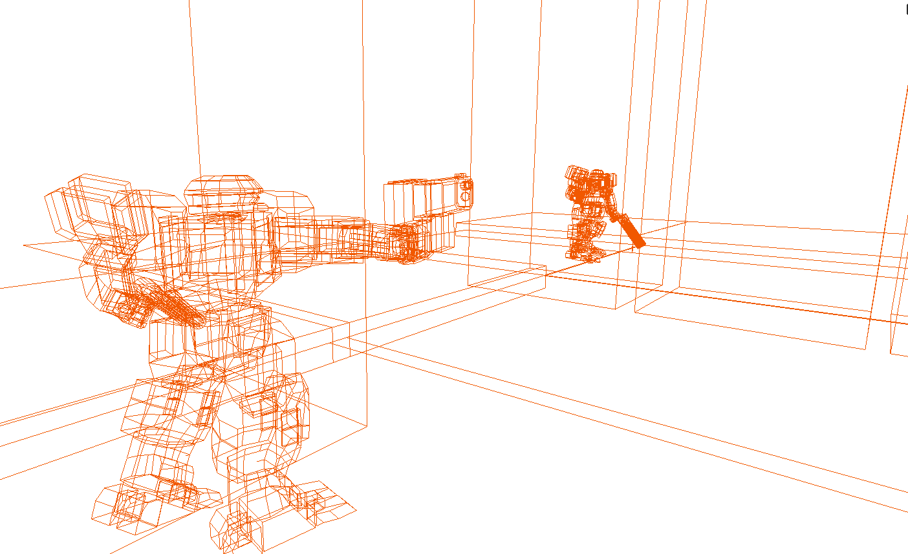
イメージボード
-Image Board-
ゲームイメージ

Slide 5
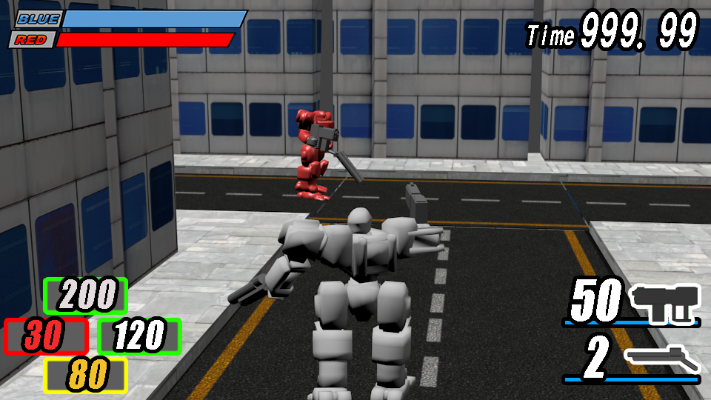
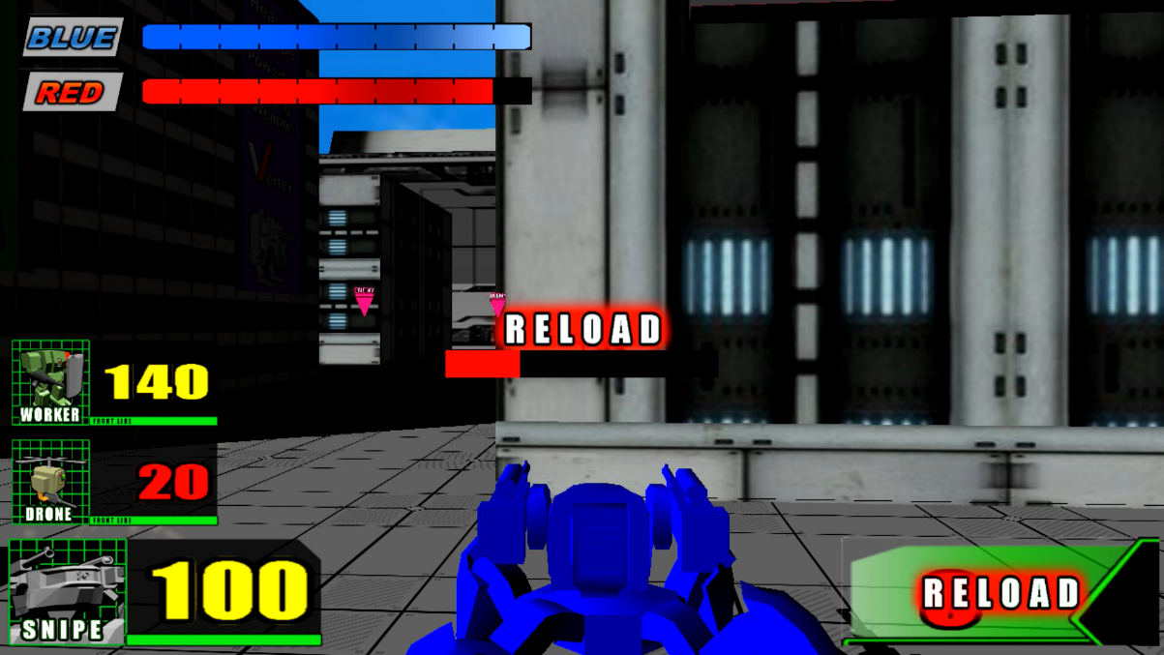
ゲームイメージ
(アクションパート)
チームメンバーでゲームのイメージを膨らませる
ために制作したゲームイメージの画像です。
▲ゲーム画面(企画段階)
当時は部位破壊の要素も入れる予定でした。
▲ゲーム画面マスター版)
こちらが完成したゲーム画面です。
4

Slide 6
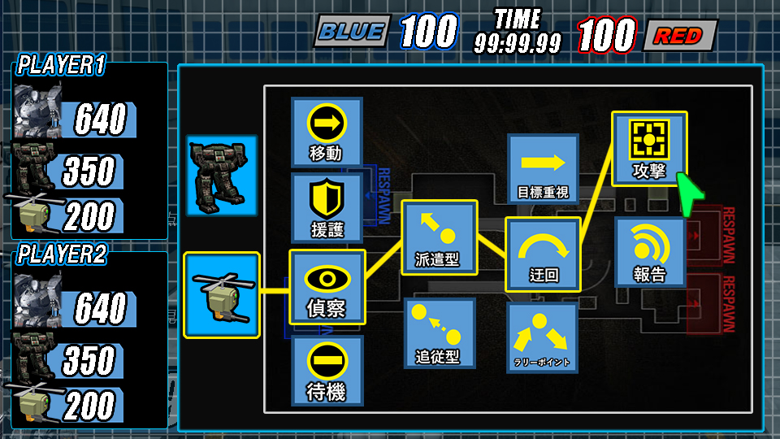
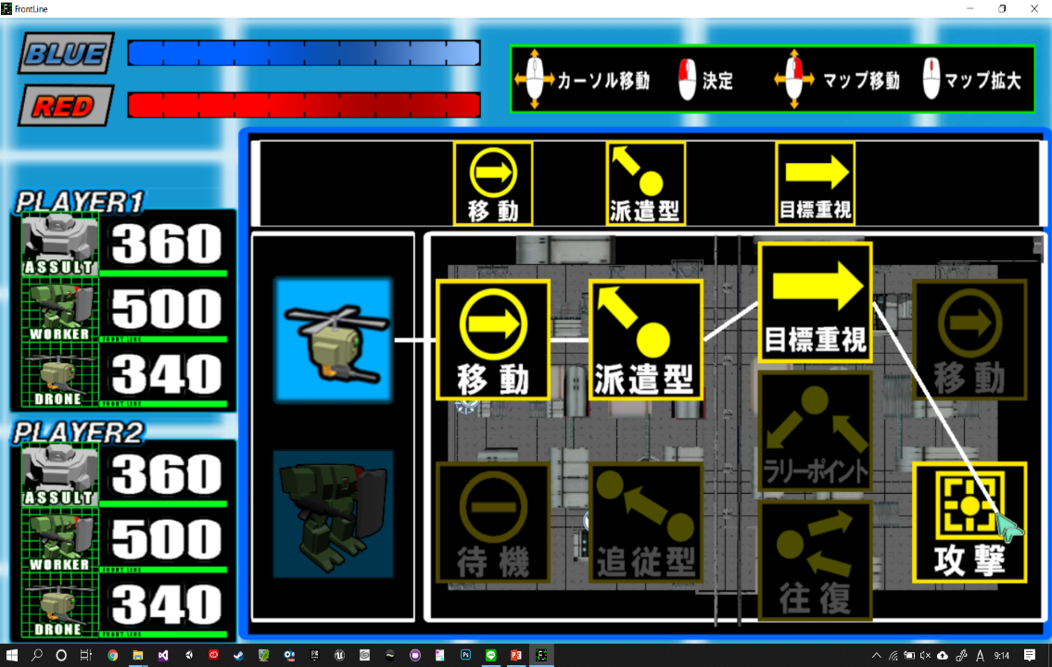
ゲームイメージ
(ストラテジーパート)
▲ロジックツリーイメージ(企画段階)
AIへの指示をプレイヤーが作り出す要素ロジックツリーの
イメージ画面です。
▲ロジックツリー (完成版)
マスター版のロジックツリーです。指示するチップが減り
わかりやすくする工夫をしました。
5

Slide 7
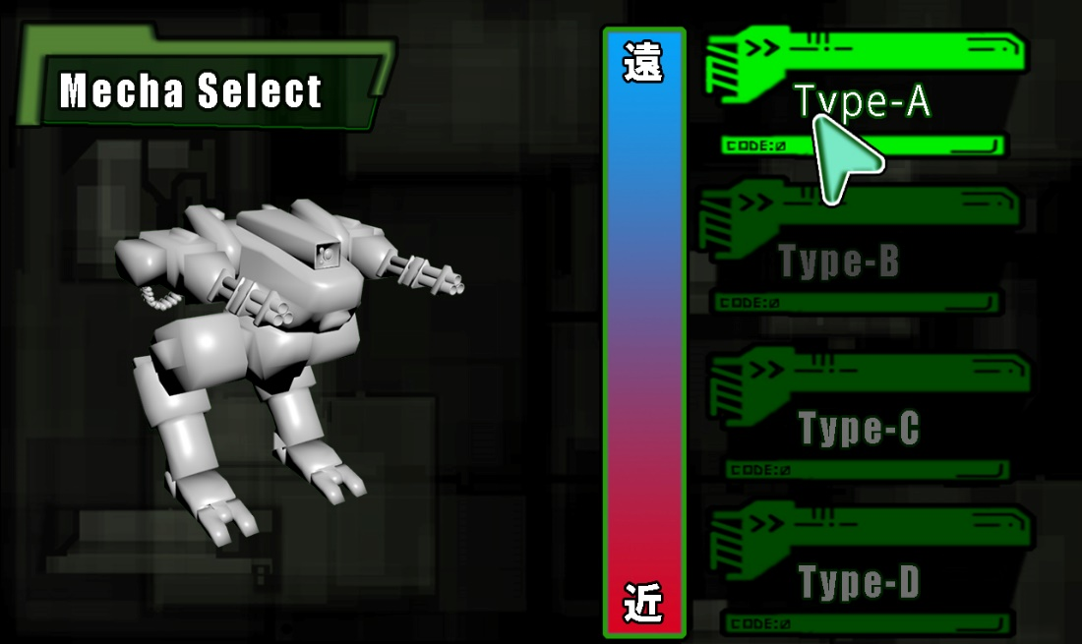
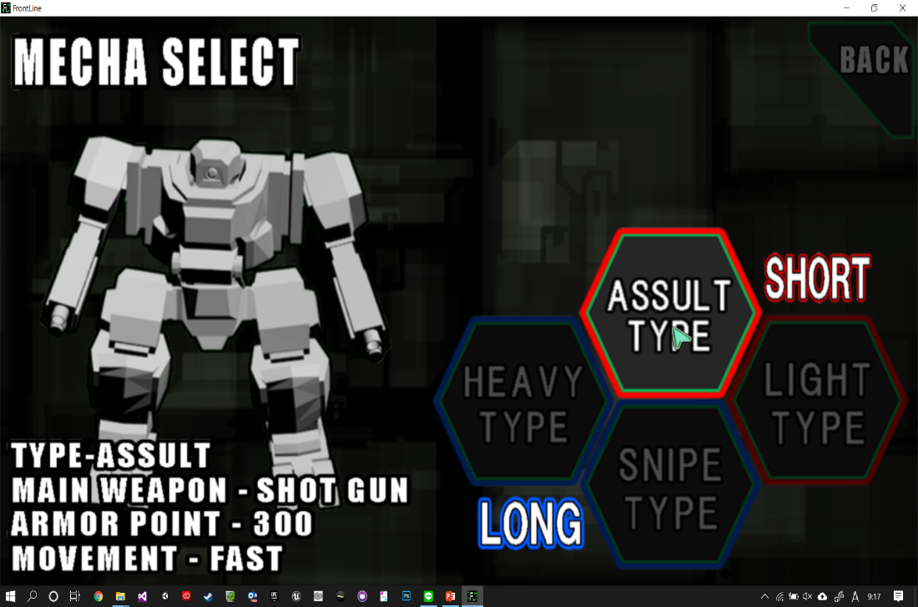
ゲームイメージ
▲機体選択画面(企画段階)
プレイヤーの機体選択画面のイメージです。
▲機体選択画面(マスター版)
マスター版の機体選択画面です。
企画段階とは大きくデザインが異なります。
6

Slide 8
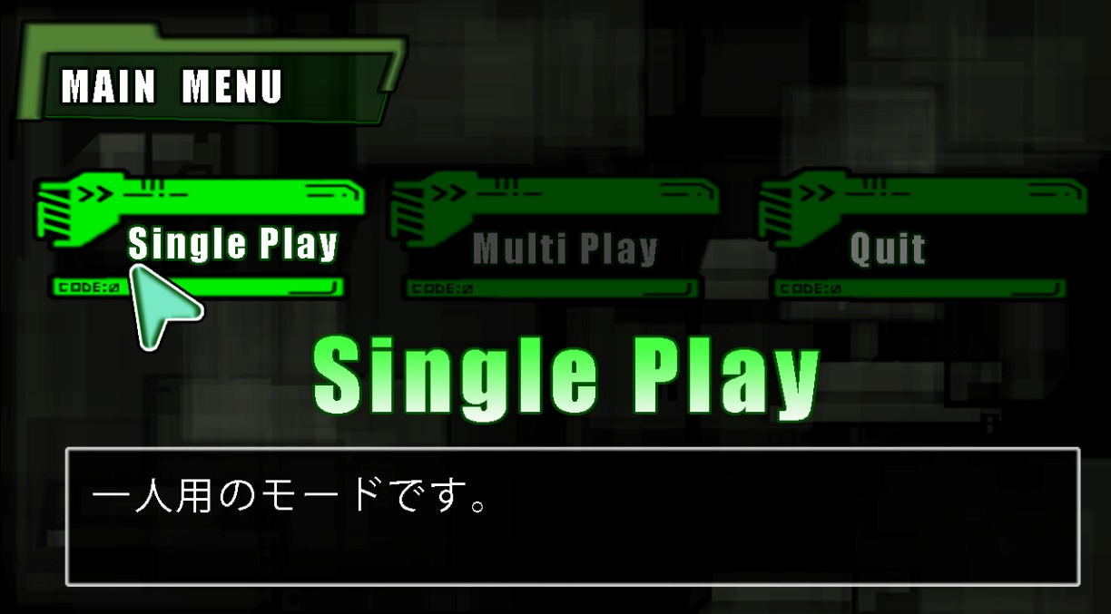
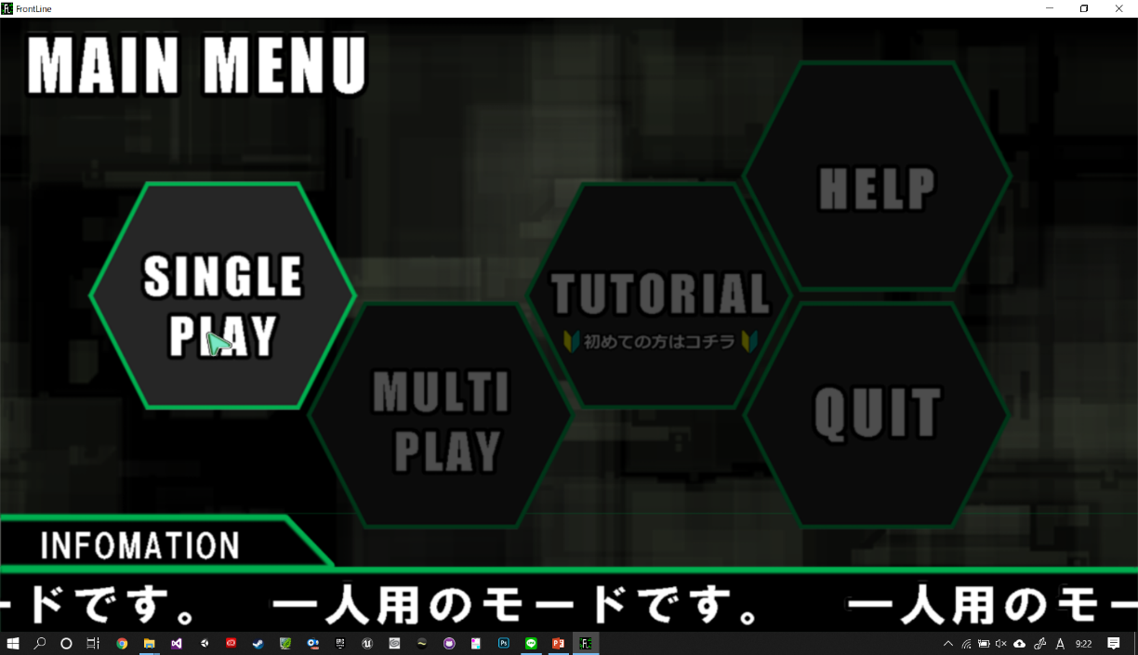
ゲームイメージ
▲メニュー画面イメージ(企画段階)
メニュー画面のイメージです。プロトタイプ版までは
このデザインで、ベータ前にデザインが変わりました。
▲メニュー画面 (マスター版)
マスター版のメニュー画面です。チュートリアルやヘルプを
入れる都合上デザインから変更しました。
7

Slide 9
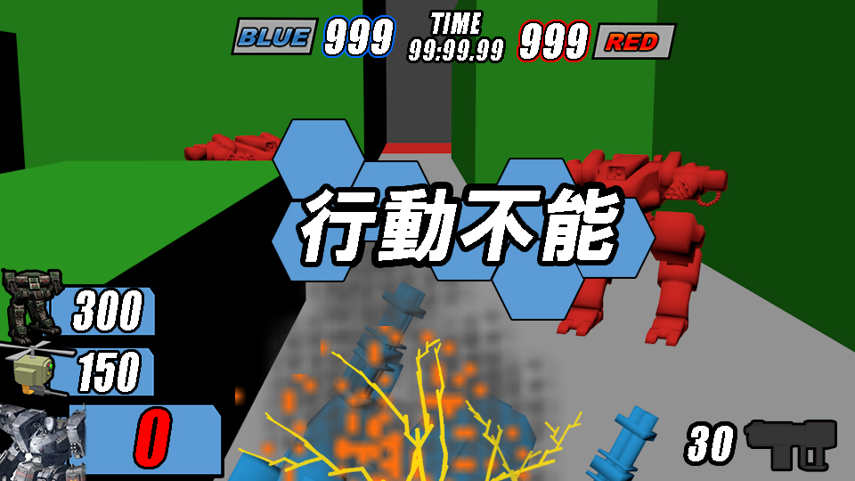
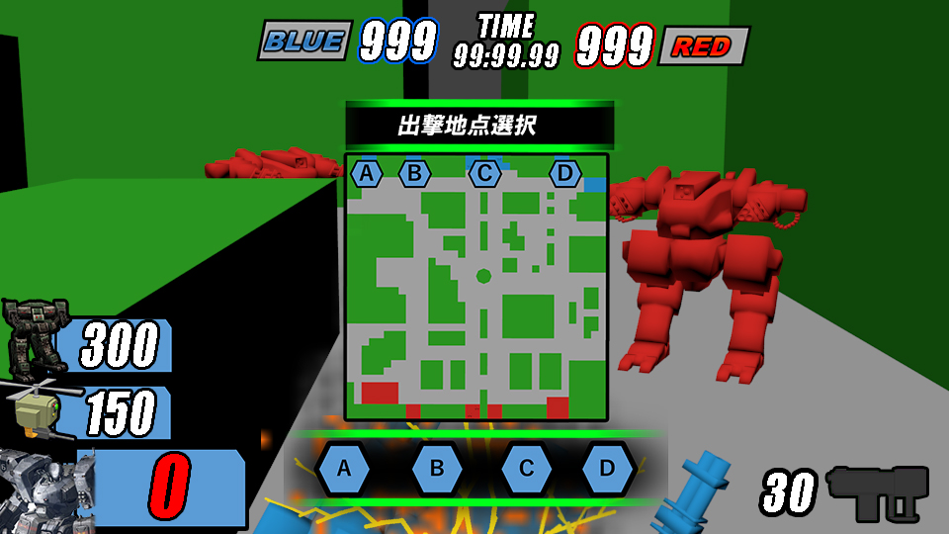
ゲームイメージ
▲行動不能時画面イメージ(企画段階)
マスター版と大差ないイメージです。
▲リスポーン画面イメージ(企画段階)
こちらもマスター版と大差ないイメージです。
8

Slide 10
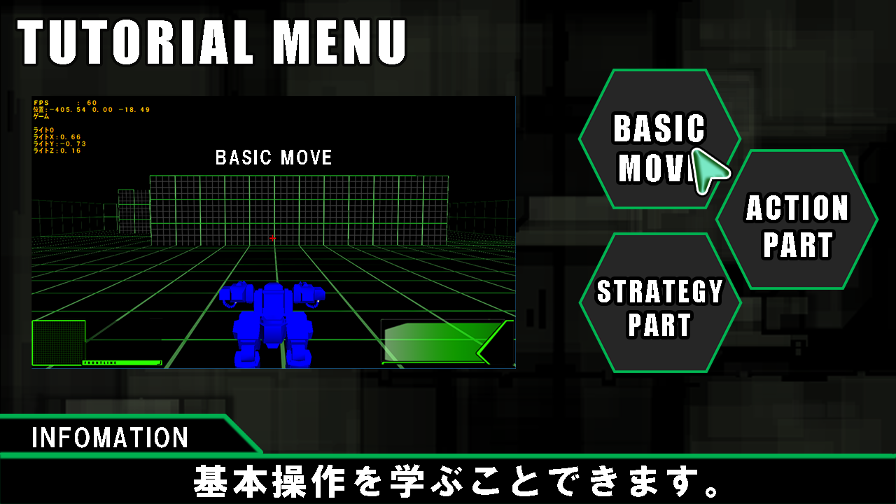
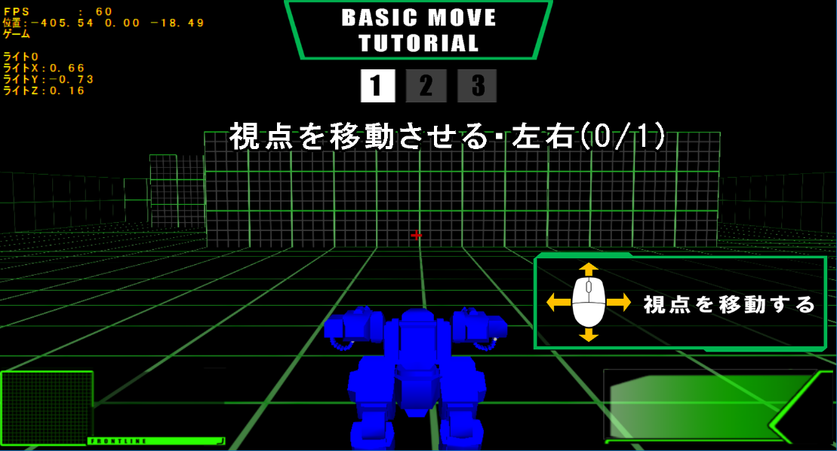
ゲームイメージ
▲チュートリアルメニュー画面イメージ
マスター版と大差ないイメージです。
▲チュートリアル画面イメージ
プレイヤーに実際に操作してもらいながら学ぶ
チュートリアルのイメージです。
マスター版と大差ないイメージです。
9

Slide 11
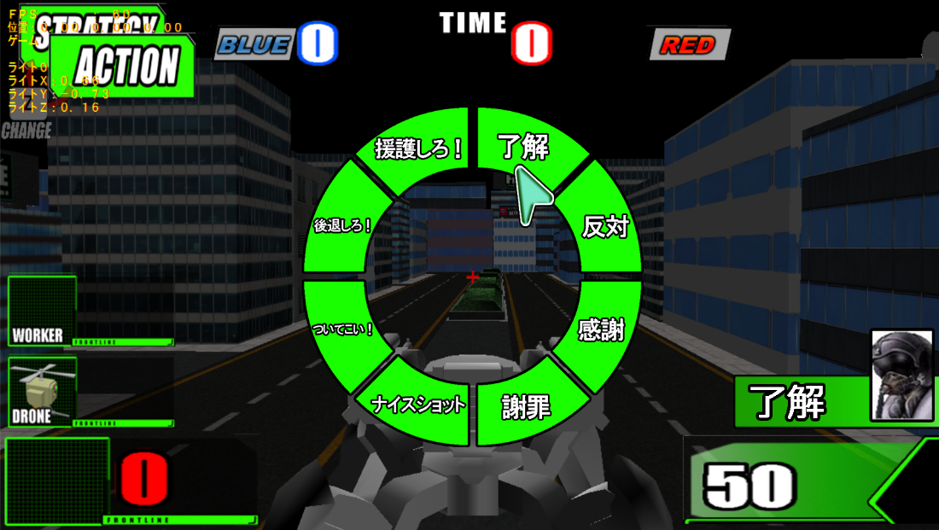
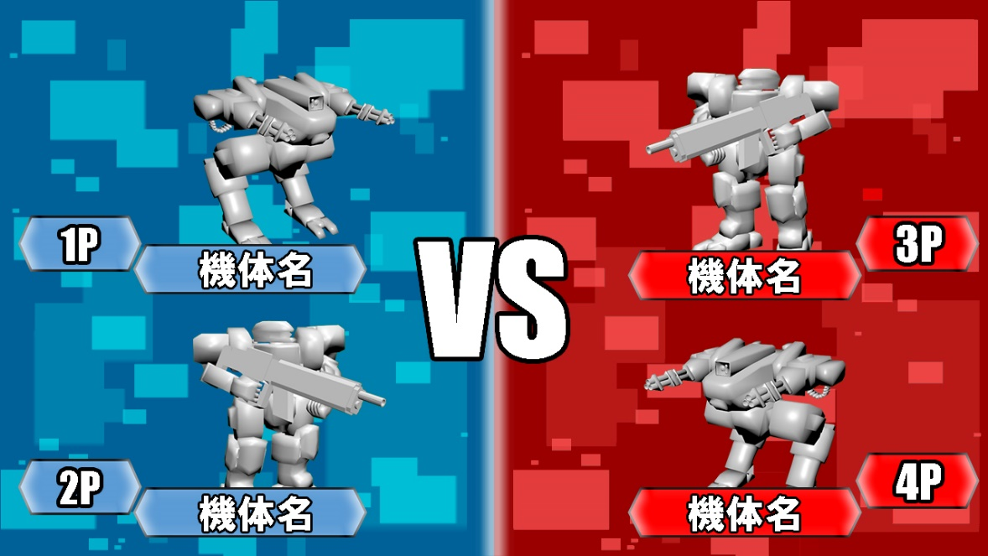
ゲームイメージ
▲ラジオチャット画面イメージ
パイロットの画像がない以外は
マスター版と大差ないイメージです。
▲マッチング画面イメージ
こちらマスター版と大差ないイメージです。
10

Slide 12
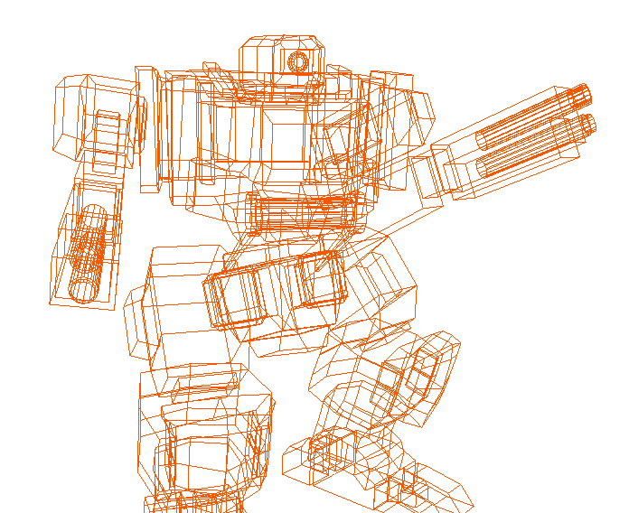
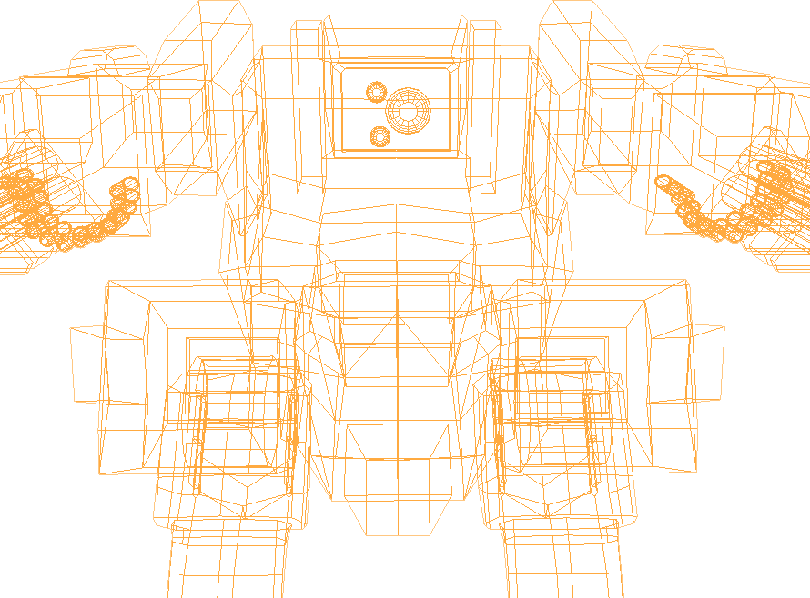
3Dモデル-3D Model-
メカデザイン

Slide 13
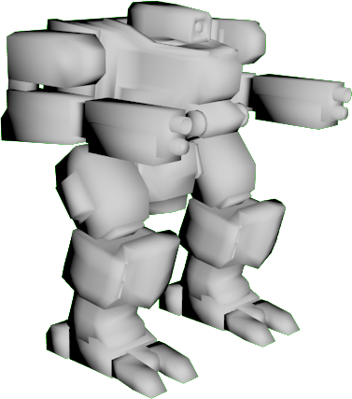
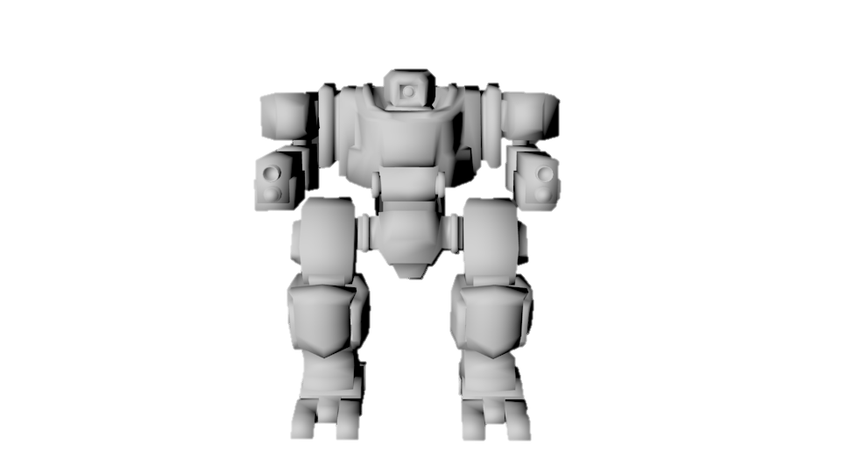
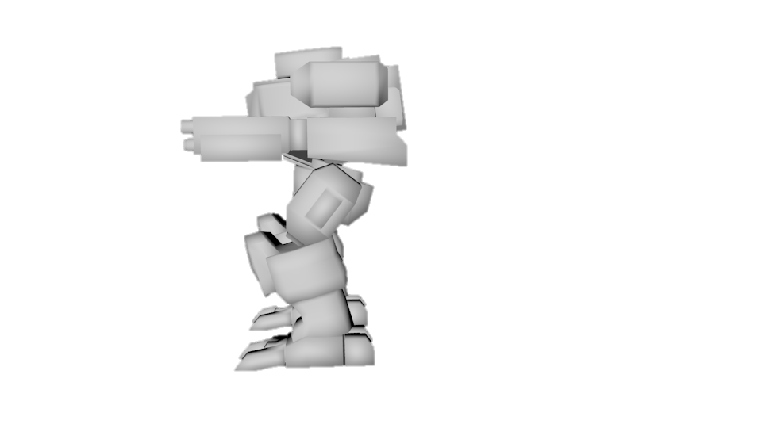
プレイアブル機体デザイン
第三世代
ASSULT TYPE
岸田制作メモ
唯一の第三世代機。
移動速度が速く、ショットガンによる瞬間火力の高さとリロードの速さの回転率が売り。
機体選択画面の画像などのカッコよさ
から選ぶ人が多かった印象。
没機体から流用の胴体のカッコよさとショットガンという武器も好きなことから好きな機体のひとつ。
機体画像
12

Slide 14
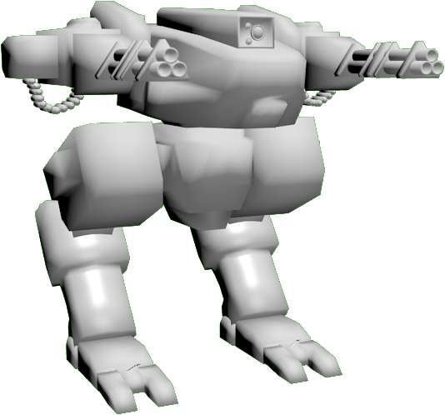
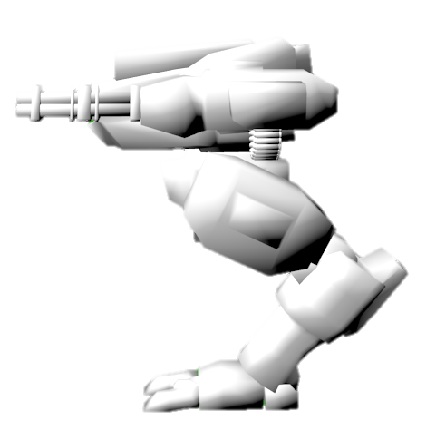
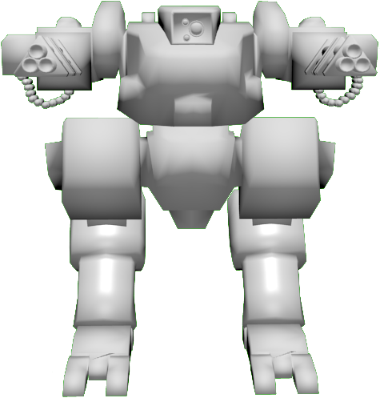
プレイアブル機体デザイン
第二世代
LIGHT TYPE
岸田制作メモ
第二世代機。
ガトリングガンによる安定した火力と機動力で敵を翻弄する。
企画を通す過程で変化したゲーム性に対応するため機体のデザインを変え、初めてモデリングしたのがこの機体。
逆関節の脚にもこだわりをもって
制作しました。
機体画像
13

Slide 15
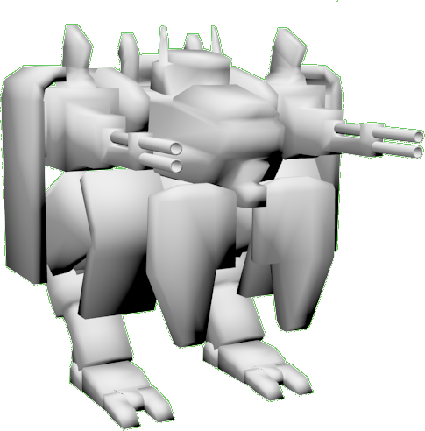
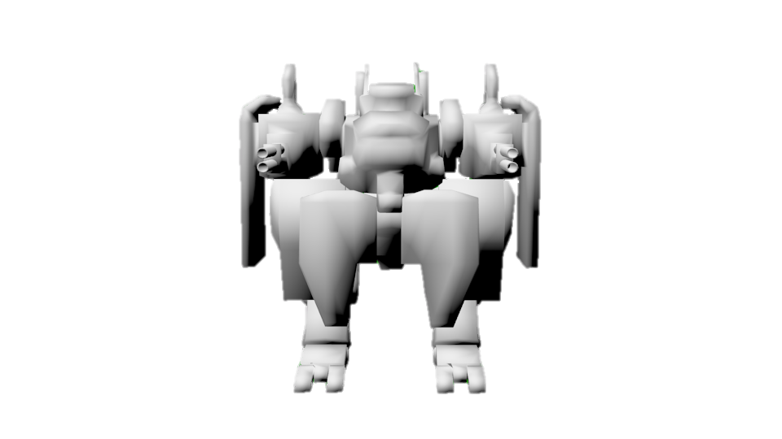
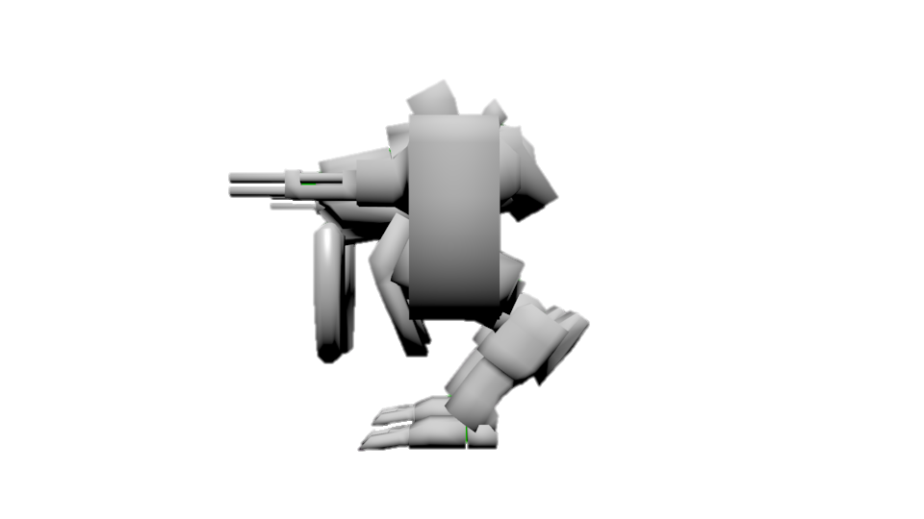
プレイアブル機体デザイン
第一世代
HEAVY TYPE
岸田制作メモ
第一世代機。
高い耐久力と敵を足止めできるライフルで敵を牽制しつつ味方を守る
イメージの機体です。
第一世代機ということで古臭さが
出せれるようモデリングしました。
前面のシールドなど対面したときの威圧感、存在感を意識して、モデリングしました。
機体画像
14

Slide 16
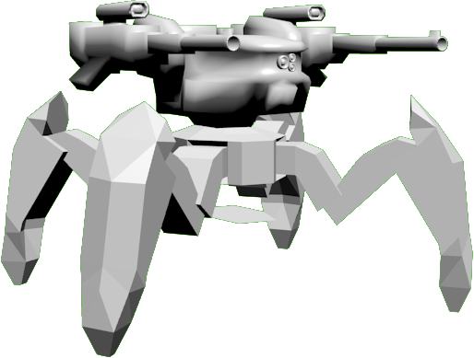
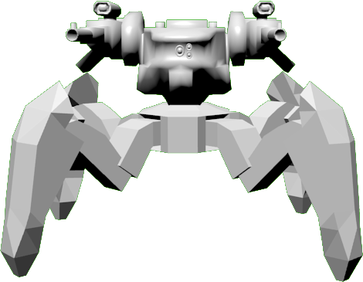
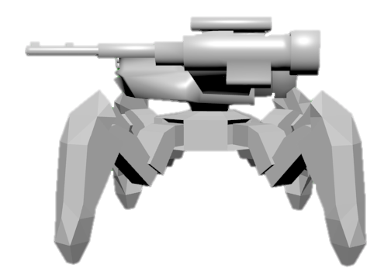
プレイアブル機体デザイン
第二世代
SNIPE TYPE
岸田制作メモ
高い単発威力のスナイパーライフルと敵を足止めできる効果で味方をサポート、プレイヤー腕次第では自ら攻めることができる機体です。
「多脚のロボット作りたい！」という個人的なエゴで生まれた欲望の塊のロボットです。楽しかったのはモデリングだけでモーションは地獄だったので少し後悔しています。
機体画像
15

Slide 17
プレイアブル機体一覧
チームカラー別の機体一覧です。
■ASSULT TYPE
■LIGHT TYPE
■HEAVY TYPE
■SNIPE TYPE
16

Slide 18
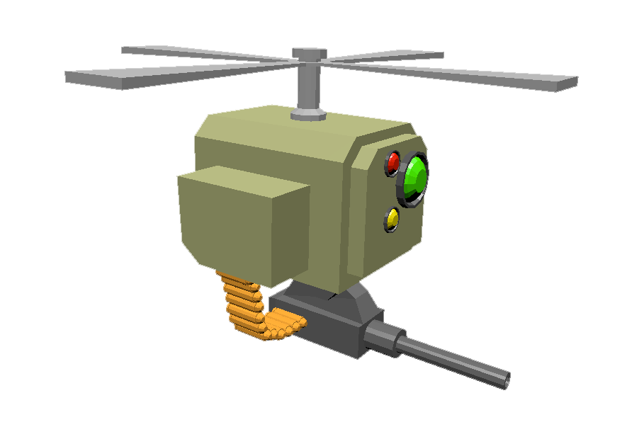
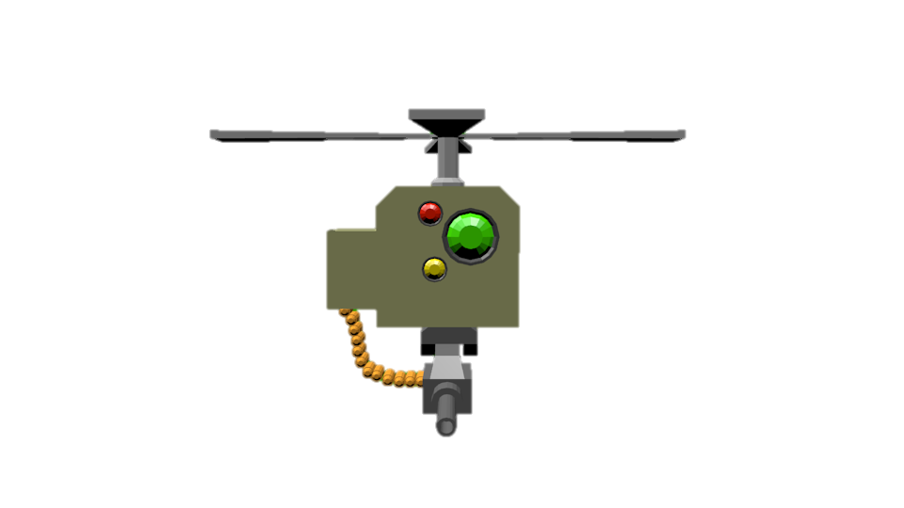
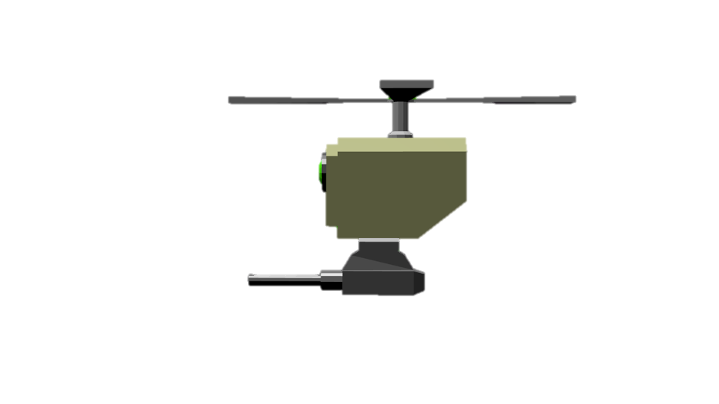
AI機体デザイン
AI機体
DRONE
岸田制作メモ
早い移動速度で偵察に向いている
ＡＩ機体。攻撃も可能だが打たれ弱いので敵と会ったときは即座に引っ込ませたほうが良い。
AI機体の中で最初にモデリングした
機体です。ドローンという近年身近になりつつあるものだったのでモデリングしやすかったです。
機体画像
17

Slide 19
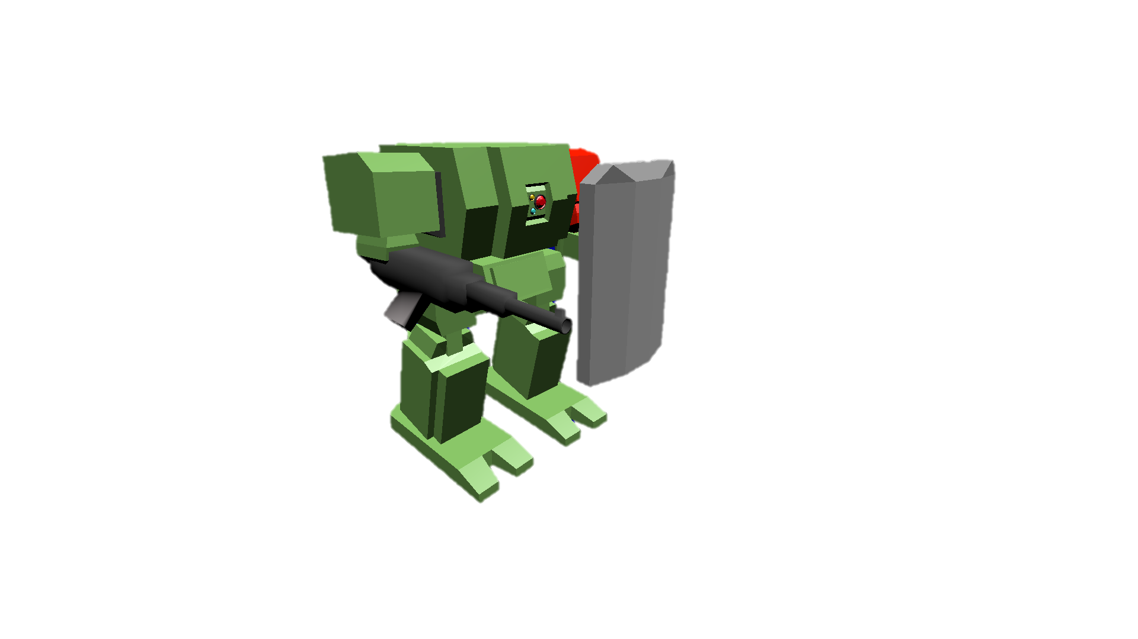
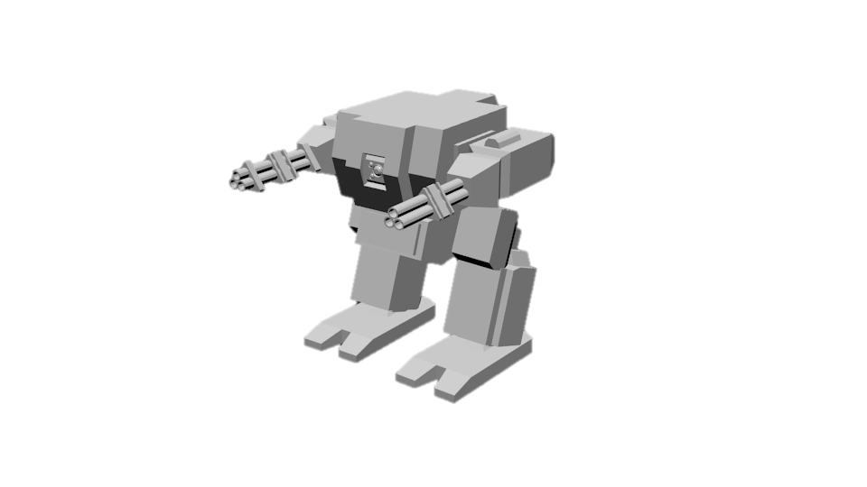
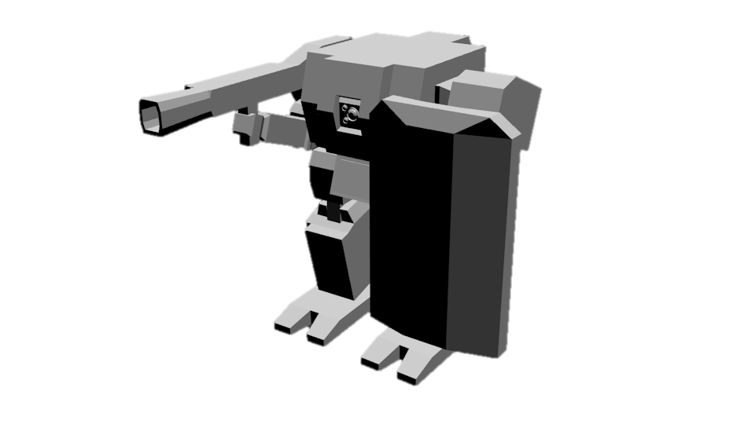
AI機体デザイン
AI機体
WORKER
岸田制作メモ
高い耐久力、高い攻撃力でプレイヤーの盾にも矛にもなる頼れる
ＡＩ機体。
HEAVYTYPEとデザインが被らないように「壁、盾」というイメージを崩さないようにモデリングしました。
未使用画像
▲結構デザインが二転三転しています。苦労しました
18

Slide 20
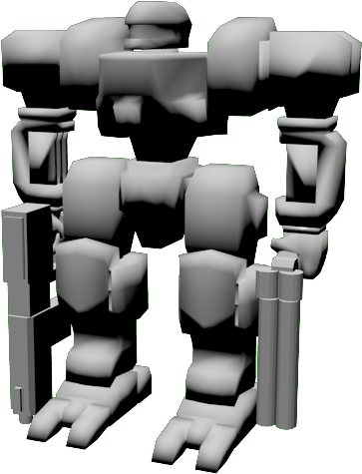
未使用機体デザイン
未使用機体
TYPE-1
企画段階ではゲームの要素として部位破壊がある設定だったので
腕がある機体を作りました。
結局部位破壊がなくなったのと
ゲーム性の変化からこの機体は使わない結果となりました。
これがFRONTLINE初めての機体のモデリングとなります。
▲ゲーム画面イメージ
前述のゲームイメージにも掲載されていた、
企画書で使用した機体の使用例
19

Slide 21
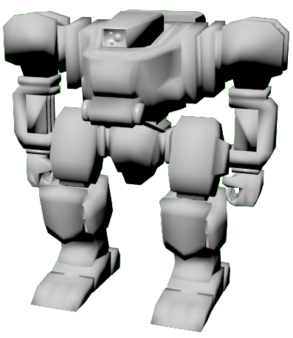
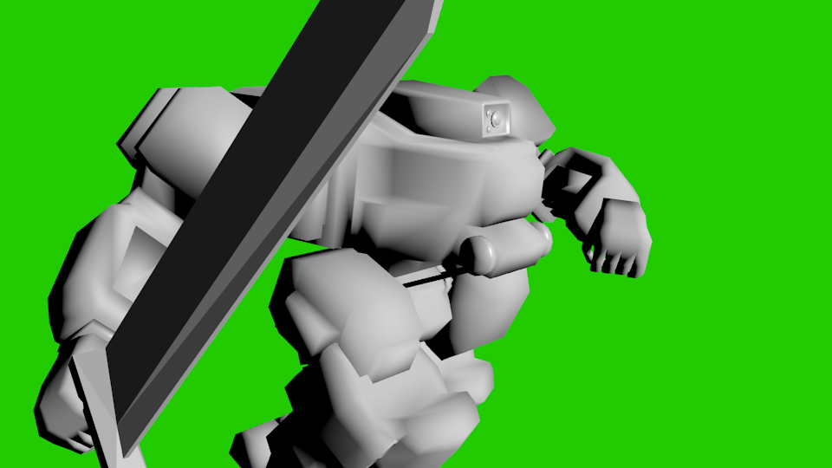
未使用機体デザイン
未使用機体
TYPE-2
2番目にモデリングをした機体。
頭部のデザインはいまのLIGHTTYPEにも通じる部分がある機体です。機体のバリエーションを持たせるためにデザインした
機体で、この機体は刀を持たせて
ひたすら敵に突撃して戦うネタ
近接機体になる予定でした。
▲実際に持たせたときのイメージ
部位破壊システムの中止やゲーム性の変化で
没となりました。モデリングに慣れてきて結構
かっこよくできていただけに残念です。
20

Slide 22
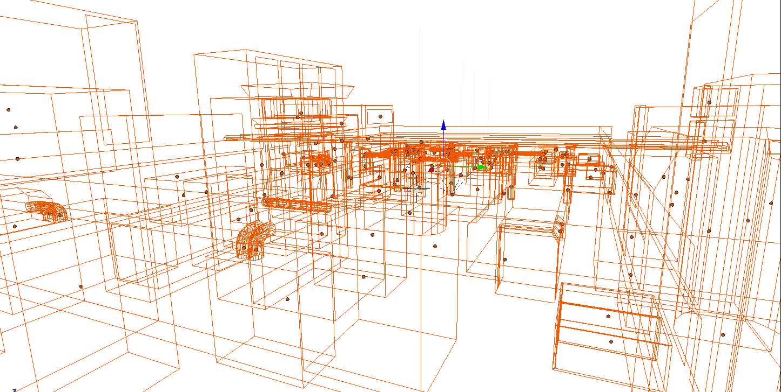
3Dモデル-3D Model-
マップデザイン

Slide 23
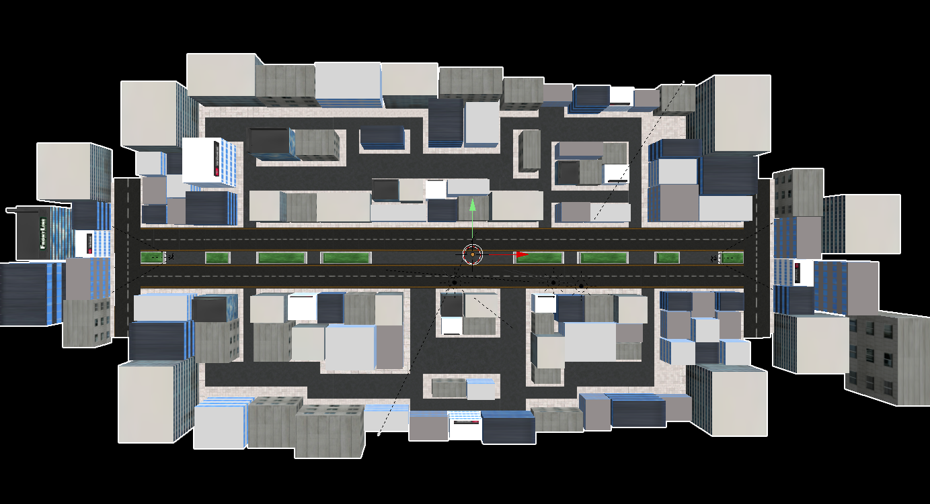
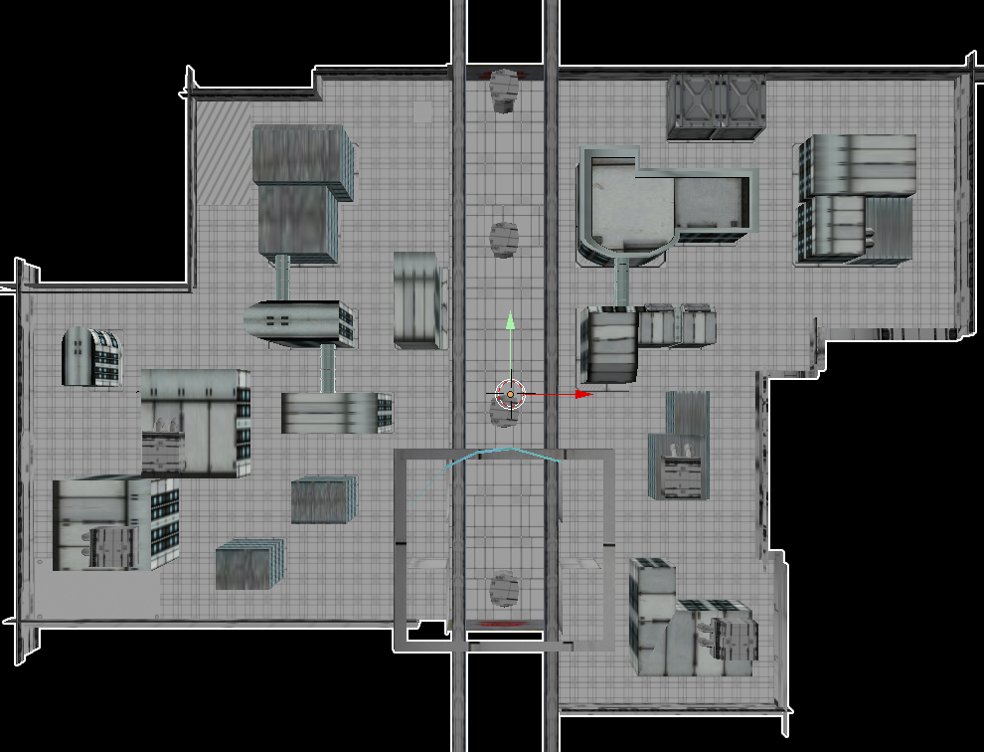
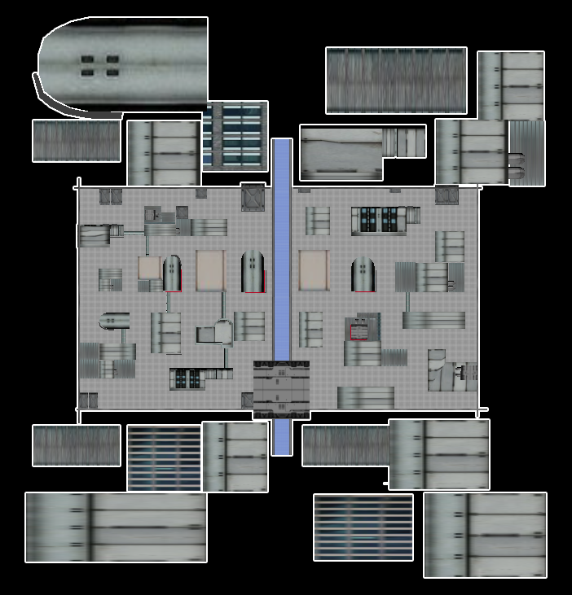
マップ制作
2回のマップ変更を行いました。
プロトタイプ版
プレアルファ版
２５×３８
(1マスに機体1機分として)
アルファ版
３０×５２
ベータ版
マスター版
３６×６２
22

Slide 24
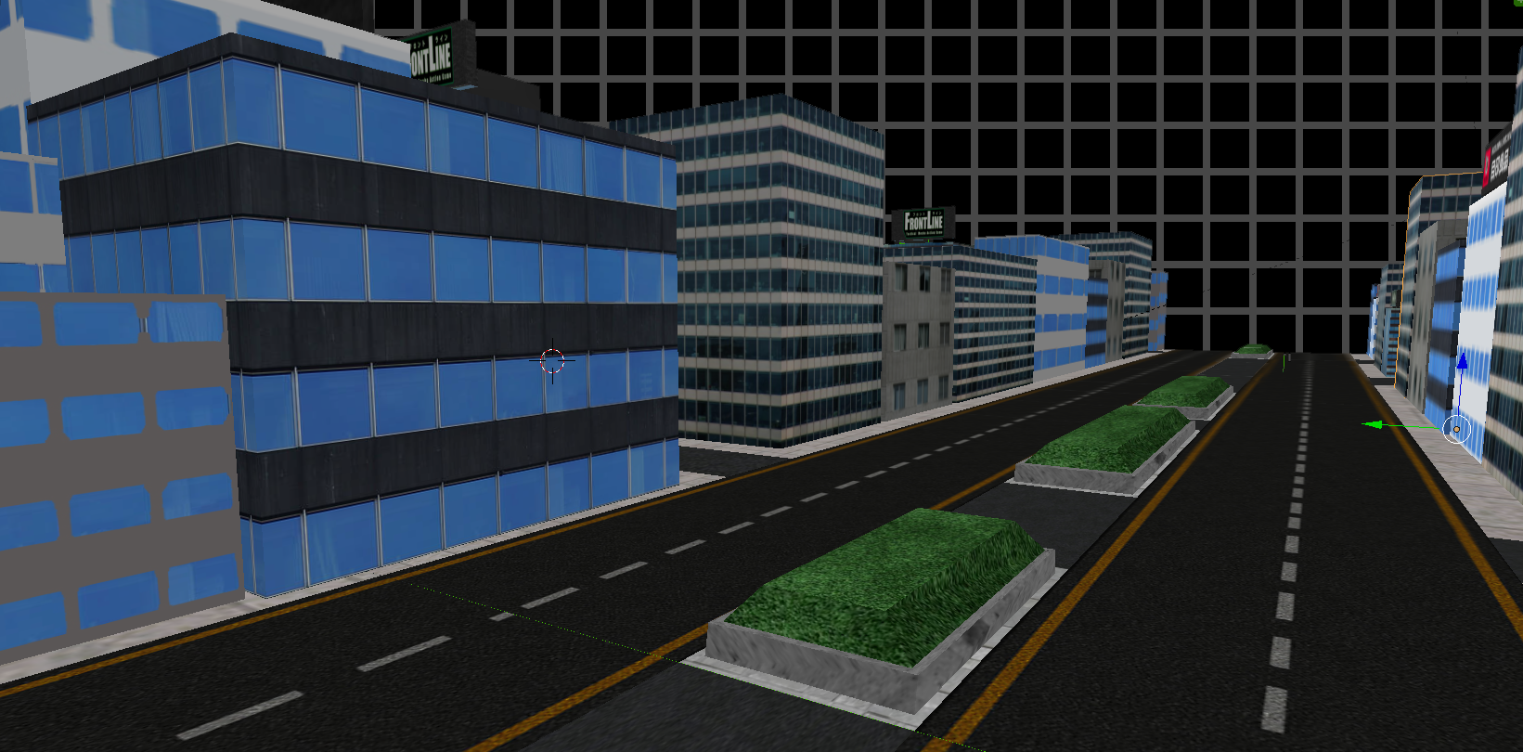


プロトタイプ版マップ
岸田制作メモ
通称「旭川マップ」。
理由はチーム内で旭川に似ているという理由から。
中央のメインストリートを主戦場に左右で分断された狭い路地で小競り合いを繰り返すようなデザインにしましたが。狭い路地の窮屈感が顕著だったことと世界観に合っていない理由からマップを変更する決断をしました。中央分離帯など気に入っている部分が多かっただけに無くすには惜しいマップでもあります。
23

Slide 25



アルファ版マップ
岸田制作メモ
マップの世界観の変更と
マップのサイズを大きくしました。建物が少なめでプレイヤー同士の交戦が多めになってしまい、ＡＩを活用する機会がなくなってしまったため、遮蔽物を増やす取り組みが次のマップでされています。完全な長方形、正方形ではない形がこのマップだけなので作ってきたマップの中でも挑戦的なマップとなっています。
24

Slide 26



ベータ～マスター版マップ
岸田制作メモ
プロトタイプ版のマップから横幅は２倍近く大きくなりました。
中央のメインストリートや
左右の分断などプロトタイプ版のコンセプトがここでまた復活した、という部分もあります。
障害物も増やしたことによりマップの密度の増加とプレイヤーは落ち着いてストラテジー画面を操作することが可能となりました。
苦節２回のマップ変更で最終的には納得のいくものが完成したので満足しています。
25

Slide 27



チュートリアルマップ
岸田制作メモ
チュートリアル用のマップです。電脳空間をイメージして作りました。広すぎず狭すぎずそれなりに機体を動かせられるような大きさを考えるのが大変でした。
マップのテクスチャがグリッド線になっているので、テクスチャの切れ目などをキレイに整えるのが面倒だけど見た目にかかわることなので調整に時間をかけました。
26

Slide 28



没・制作途中マップ
27

Slide 29


2Dテクスチャ
-2D Texture-

Slide 30
ロゴ周りテクスチャ
▲タイトルロゴ
シンプルにただただカッコよくを目指していました。
仮置きで置いてみて後でもう少し修正しようと思っていたらそのままマスターまでいっていました。
▲チームロゴ
ガンダム戦場の絆の番組「第07板倉小隊」をモチーフに
作りました。元が良いから作ってみてもいいものが
出来上がりました。
29

Slide 31
ロゴ周りテクスチャ
▲チームロゴ
自分の関わる作品にはいつも登場する。
ギリギリセーフな架空の企業。
▲FRONTLINEロゴ
ステージ中の建物に書かれているロゴです。
街中の落書きをイメージして作りました。
▲機体一覧
機体をただ並べてeスポーツ要素を出したかった。
30

Slide 32

ロゴ周りテクスチャ
▲架空企業
それぞれの機体をこの企業が作ってますよ、という
設定です。それぞれに個性を出せれたので満足。
G2 GigantGear(じーつー ぎがんとぎあ)
載インダストリアルと１、２位を争う大企業。
高い技術力と生産力が武器。
載インダストリアル(のせいんだすとりある)
いち早く第3世代機を開発した日本に本拠地を
置く大企業。モノづくり世界一。
Vertex (ばーてっくす)
「頂点単位までこだわりものづくりの頂点へ」がモットー
実はゲーム内では第一世代機を開発後に倒産している設定。
Хороший продукт(かろしーぷろだくと)
「良い製品」という意味。
独特の機体を開発することから一定層の支持を得ている
31

Slide 33



エンブレムテクスチャ
チームエンブレム
試合終了後のリザルトで必要になったので急遽作ることに
なったチームロゴのテクスチャです。普段からエンブレムが色々出てくるゲームをたくさんやっていたのでアイデアで困ることはなかったです。
BLUETEAM エンブレム
どこかの国の特殊部隊の部隊章を
イメージして作りました。
REDTEAM ロゴ
どこかのテロリスト組織の紋章を
イメージして作りました。
ゲーム画面
▲実際のゲーム画面
32

Slide 34







ISBN000-0-00-000000-0
A0000 \0E
定価
本体 ０円
＋税
19980914
発行：第０岸田小隊
00000000
各種機体解説、マップ紹介、ゲーム未使用資料を掲載
FTONTLINEファン
必見の一冊

